Slide 1
CHƯƠNG 7: KIỂM ĐỊNH GIẢ THUYẾT 2 MẪU ĐỘC LẬP

Slide 2
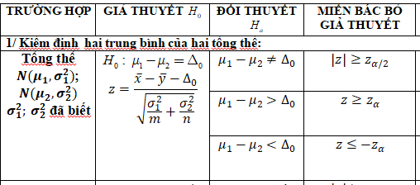
1. So sánh hai trung bình tổng thể:

Slide 3
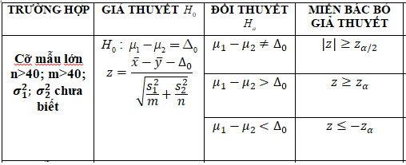

Slide 4
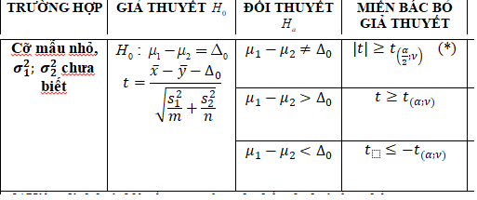
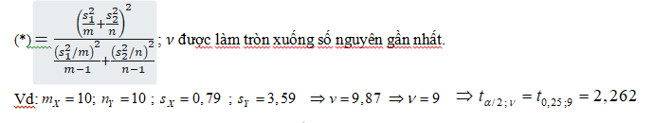

Slide 6
Giải
Sáng:
Chiều:
( 1 phía phải)
( 1 phía phải)
Bác bỏ H₀. Nhận
Vậy ca sáng làm việc hiệu quả hơn ca chiều. Đồng ý với ý kiến trên.

Slide 7
Ví dụ 2: ( KĐ 2 trung bình) Để nghiên cứu tác dụng của việc bón phân đạm theo công thức A đối với sản lượng của bắp, người ta làm thí nghiệm trên 5 cặp mảnh đất cạnh nhau, mỗi cặp gồm có 1 mảnh đối chứng ( không bón đạm) và một mảnh có bón phân đạm theo công thức trên, các sản lượng thu được như sau (tạ/ ha)
Cho rằng việc bón phân có hiệu quả, hãy kiểm tra nhận xét trên với mức ý nghĩa 0.05
Mảnh đối chứng | 55 | 53 | 30 | 37 | 49
Mảnh bón phân | 60 | 58 | 29 | 39 | 47

Slide 8
Giải
X | Freq
55 | 1
53 | 1
30 | 1
37 | 1
49 | 1
X | Freq
60 | 1
58 | 1
29 | 1
39 | 1
47 | 1

Slide 9
Tạm chấp nhận H₀ : , hay sản lượng trung bình khi bón phân
và không bón phân là như nhau. Vậy việc bón phân không hiệu quả

Slide 10
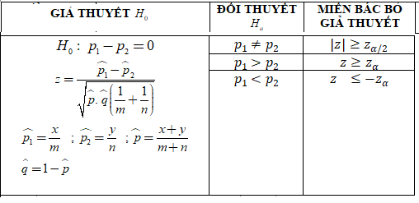
2. So sánh hai tỉ lệ về tính chất của hai tổng thể:

Slide 12
(2 phía)
- Tiêu chuẩn kiểm định
chấp nhận H₀ : p₁ = p₂ . Vậy chất lượng nón bảo hiểm của 2 nhà máy A, B là như nhau.
(2 phía)

Slide 13
Ví dụ 4: ( KĐ 2 tỉ lệ) Trong 500 sv nam có 45 sv đạt loại giỏi. Trong 400 sv nữ có 50 sv đạt loại giỏi. Với mức ý nghĩa 2%, kết luận tỉ lệ giỏi của nam cao hơn nữ được không?

Slide 14
(1 phía phải)
- Tiêu chuẩn kiểm định
chấp nhận H₀ : p₁ = p₂ . Vậy tỉ lệ giỏi của nam nữ như nhau.

Slide 15
Phân biệt so sánh tỉ lệ với 1 số VÀ so sánh 2 tỉ lệ.

Slide 16
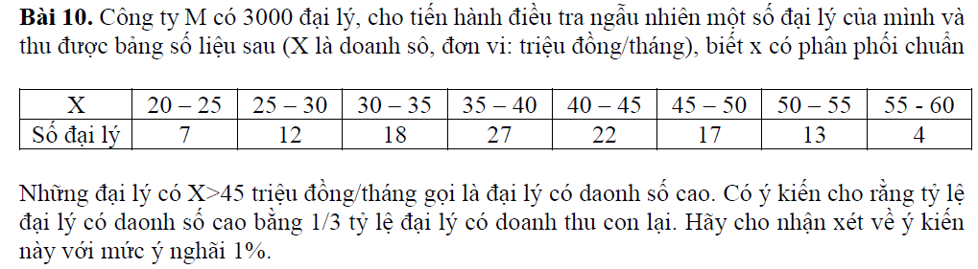

Slide 18
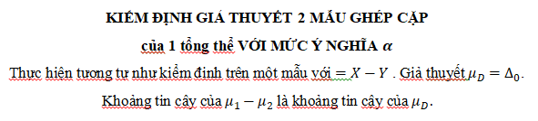
* So sánh hai tỉ lệ về tính chất của hai tổng thể:

Slide 19
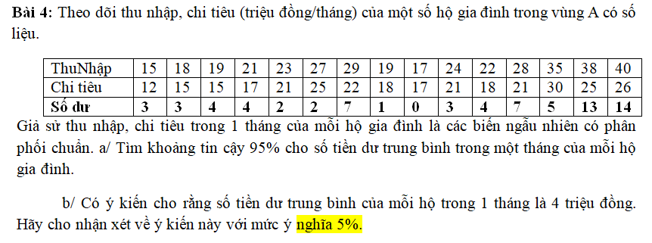
X | Freq
3 | 1
3 | 1
4 | 1
4 | 1
… | …

Slide 20
a/ ( làm như bài ước lượng trung bình)
Gọi là số tiền dư trung bình trong 1 tháng của mỗi hộ gia đình.

Slide 21
b/ ( làm như bài kiểm định trung bình với một số)
: nhận . Vậy số tiền dư bằng 4. Nhận xét đúng

Slide 22
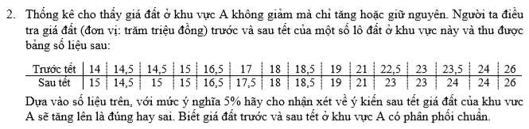

X | Freq
1 | 1
0 | 1
0,5 | 1
0 | 1
… | …
Giải

Slide 23
Sinh viên lưu ý:
Kiểm định cặp khi chỉ có 1 tổng thể mà có đến 2 tính chất ( ví dụ 1 hộ gia đình có 2 tính chất là chi tiêu, thu nhập. Hay một miếng đất có 2 tính chất là trước tết và sau tết). Ta sẽ đi kiểm định hoặc ước lượng theo hiệu của 2 tính chất.
Kiểm định 2 trung bình thì phải có 2 tổng thể khác nhau ( như năng suất trung bình của ca sáng, ca tối; hay cân nặng trung bình đàn gà A, đàn gà B)
Sinh viên coi thêm ví dụ kiểm định 2 trung bình để nhớ lại

Slide 25
Giải
Sáng:
Chiều:
( 1 phía phải)
( 1 phía phải)
Bác bỏ H₀. Nhận
Vậy ca sáng làm việc hiệu quả hơn ca chiều. Đồng ý với ý kiến trên.

Slide 26
Ví dụ 2: ( KĐ 2 trung bình) Để nghiên cứu tác dụng của việc bón phân đạm theo công thức A đối với sản lượng của bắp, người ta làm thí nghiệm trên 5 cặp mảnh đất cạnh nhau, mỗi cặp gồm có 1 mảnh đối chứng ( không bón đạm) và một mảnh có bón phân đạm theo công thức trên, các sản lượng thu được như sau (tạ/ ha)
Cho rằng việc bón phân có hiệu quả, hãy kiểm tra nhận xét trên với mức ý nghĩa 0.05
Mảnh đối chứng | 55 | 53 | 30 | 37 | 49
Mảnh bón phân | 60 | 58 | 29 | 39 | 47

Slide 27
Giải
X | Freq
55 | 1
53 | 1
30 | 1
37 | 1
49 | 1
X | Freq
60 | 1
58 | 1
29 | 1
39 | 1
47 | 1

Slide 28
Tạm chấp nhận H₀ : , hay sản lượng trung bình khi bón phân
và không bón phân là như nhau. Vậy việc bón phân không hiệu quả

